Slide 1
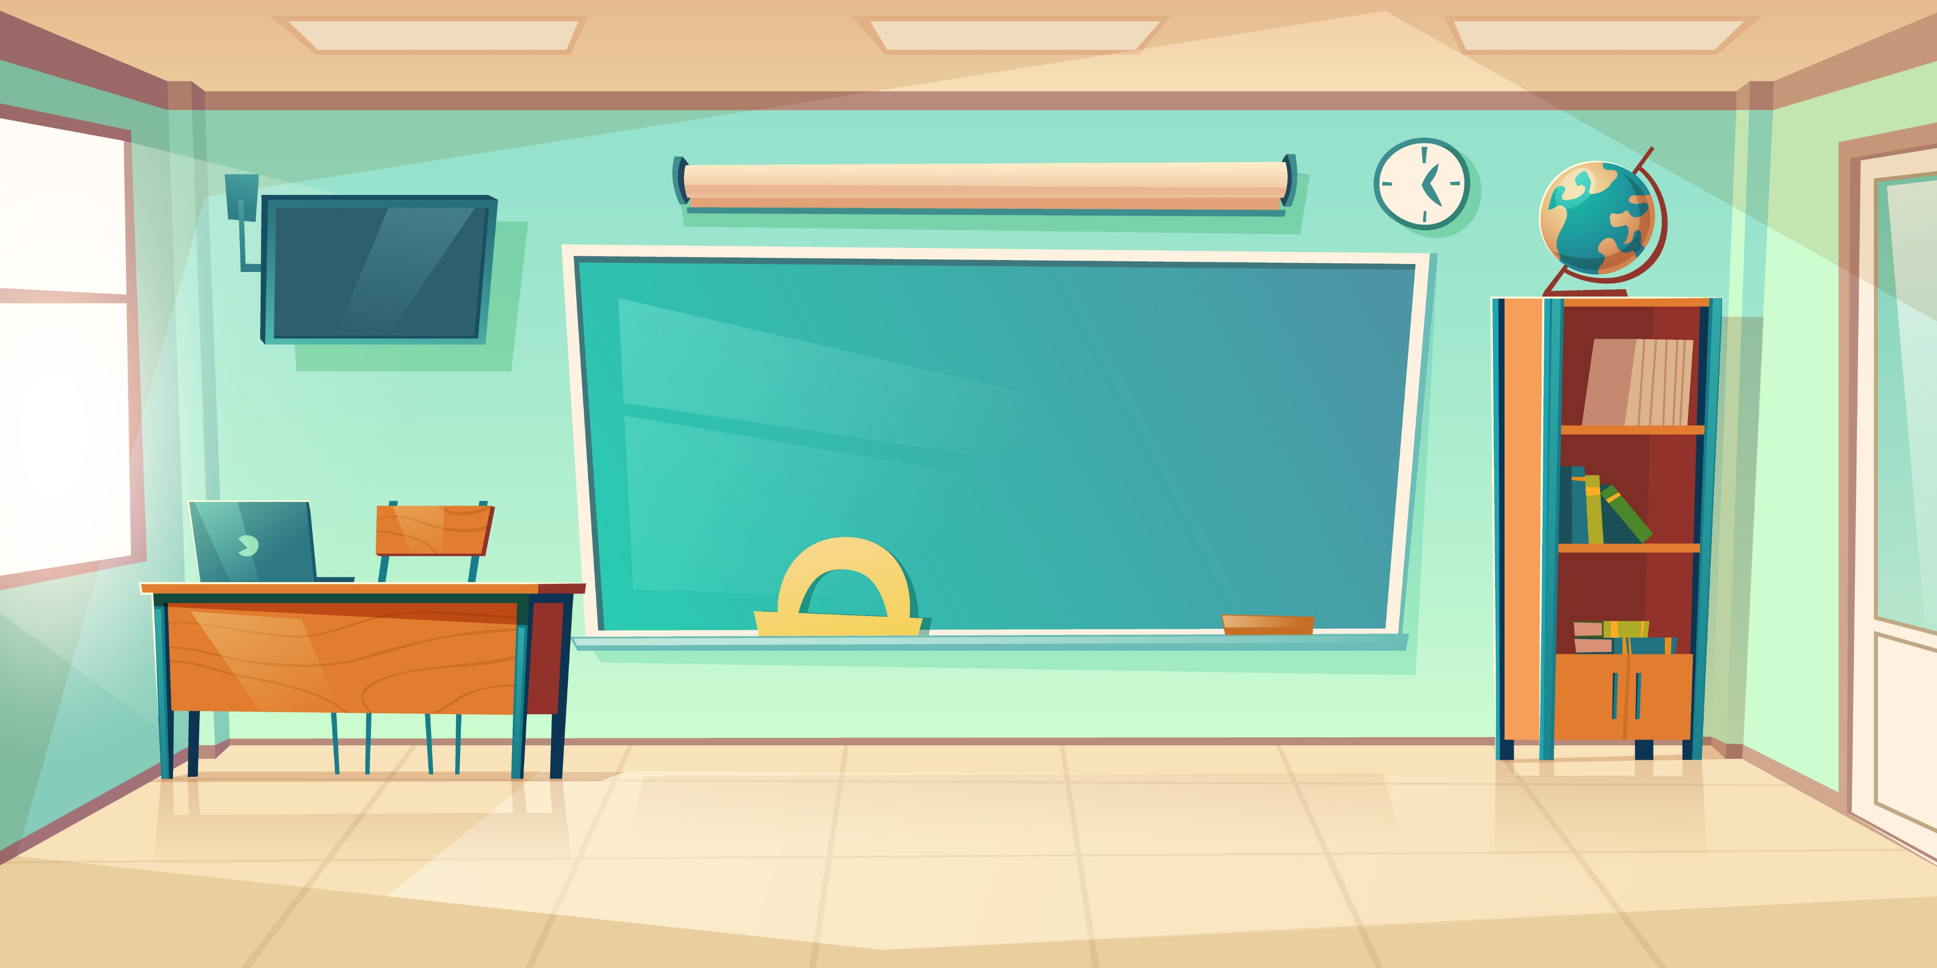

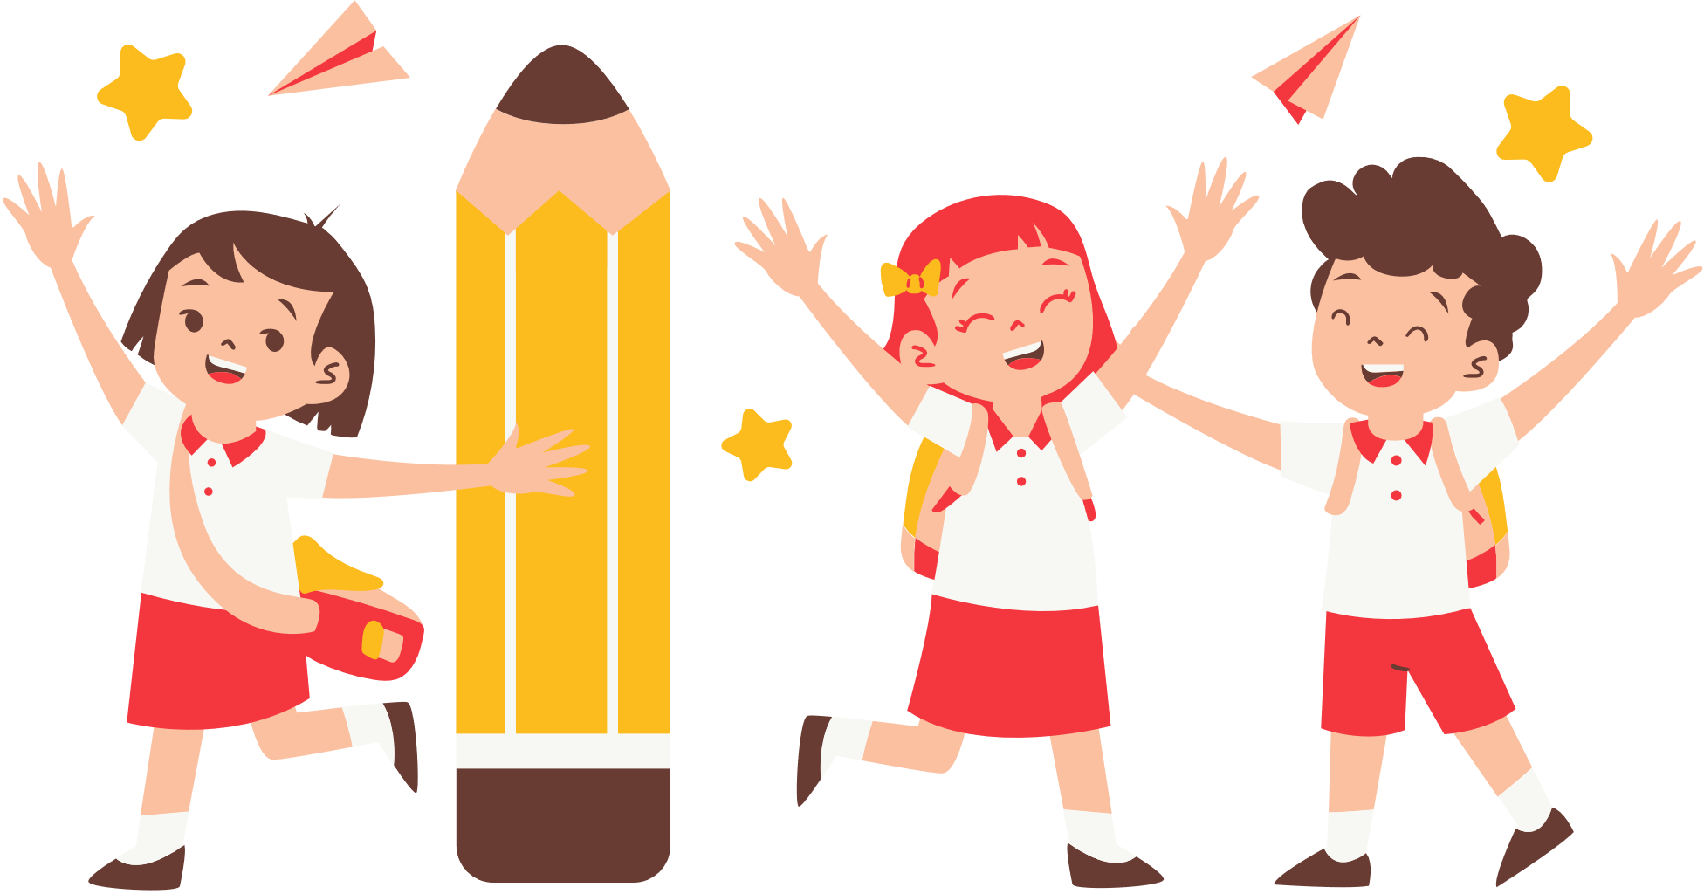

Slide 2
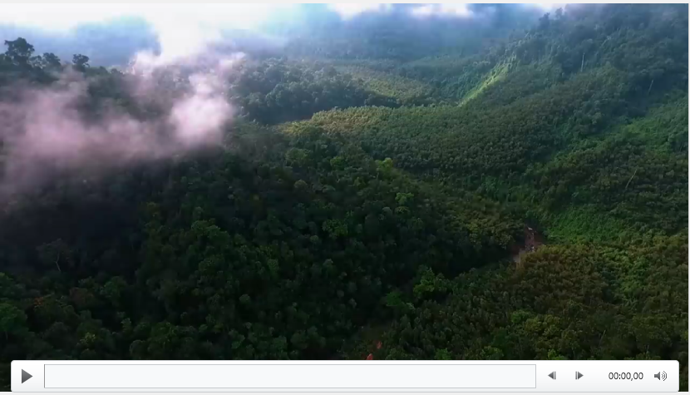

Slide 3






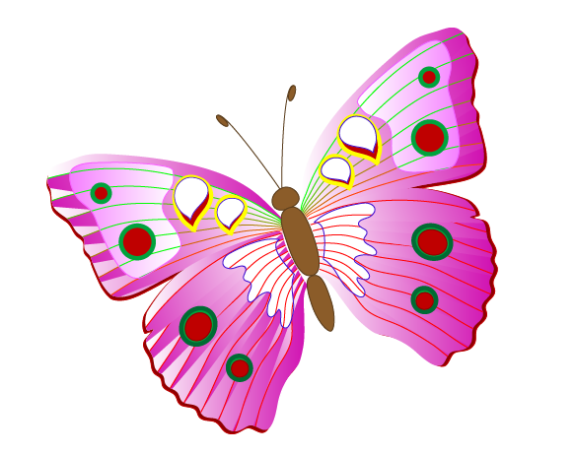

Slide 4
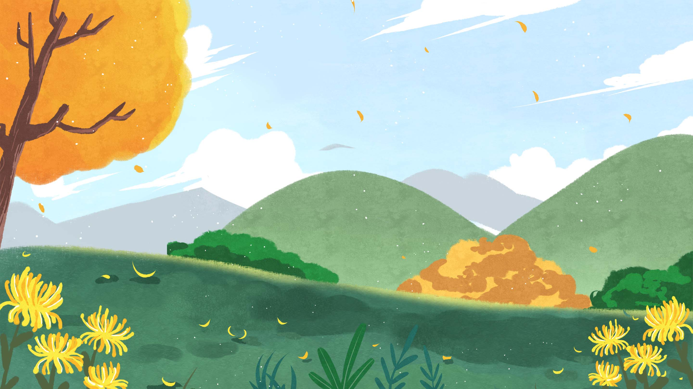

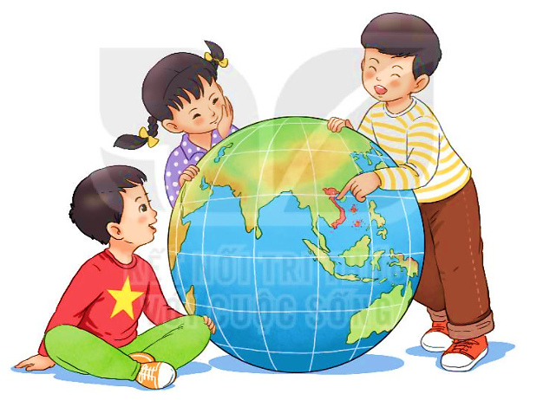
Đoán xem các bạn nhỏ trong tranh đang nói gì.
Tranh vẽ ba bạn nhỏ đang cùng nhau nghiên cứu quả địa cầu. Bạn nam đang chỉ tay vào đất nước Việt Nam. Theo em, bạn ấy đang nói “Nước Việt Nam ở đây trên bản đồ.”

Slide 5






Slide 6

MẮT DÕI
TAI NGHE
TAY DÒ

Slide 7
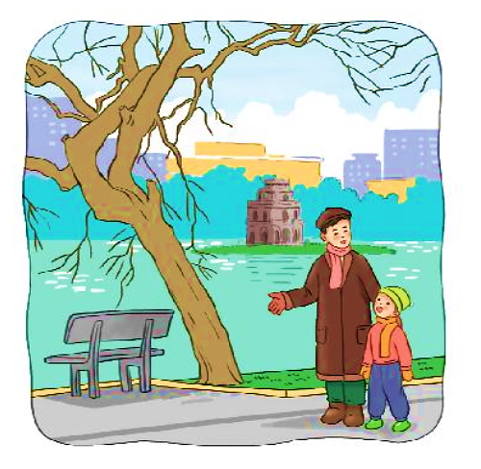
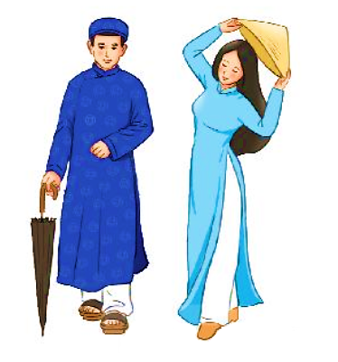
ĐẤT NƯỚC CHÚNG MÌNH
Việt Nam là đất nước tươi đẹp của chúng mình. Thủ đô nước mình là Hà Nội. Lá cờ Tổ quốc hình chữ nhật, nền đỏ, ở giữa có ngôi sao vàng năm cánh.
Việt Nam có những vị anh hùng có công lớn với đất nước như Hai Bà Trưng, Bà Triệu, Trần Hưng Đạo, Quang Trung, Hồ Chí Minh,... Những con người ấy đã làm rạng danh lịch sử nước nhà.
Đất nước mình có ba miền Bắc, Trung, Nam với khí hậu khác nhau. Miền Bắc và miền Trung một năm có bốn mùa: xuân, hạ, thu, đông. Miền Nam có hai mùa: mùa mưa và mùa khô.
Trang phục truyền thống của người Việt Nam là áo dài. Áo dài thường được mặc trong dịp Tết hay lễ hội.
(Trung Sơn)

Slide 8


Hai Bà Trưng
Bà Triệu
Trần Hưng Đạo
Quang Trung
Hồ Chí minh

Slide 9
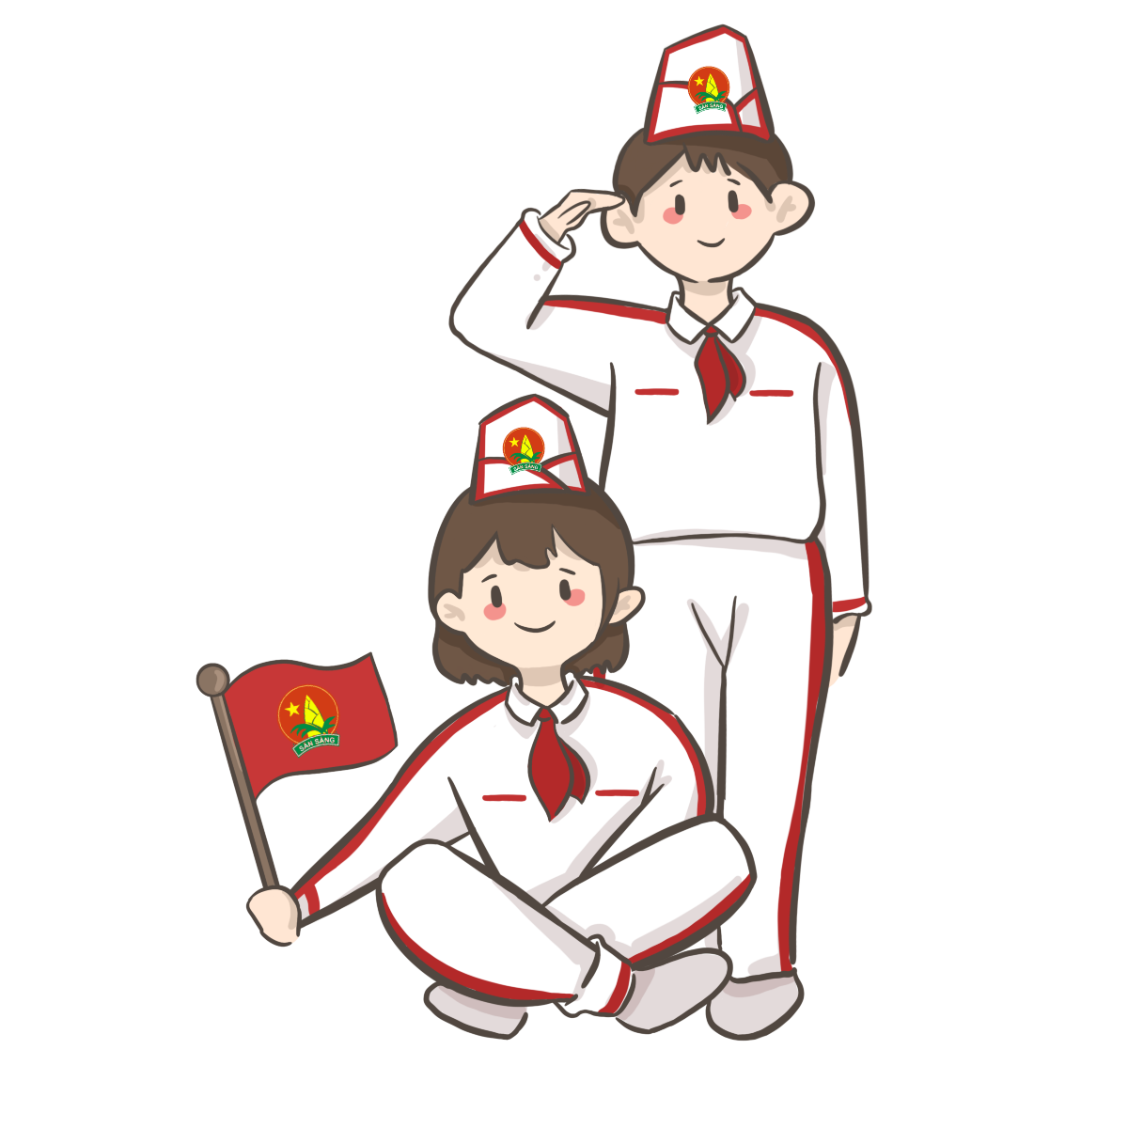
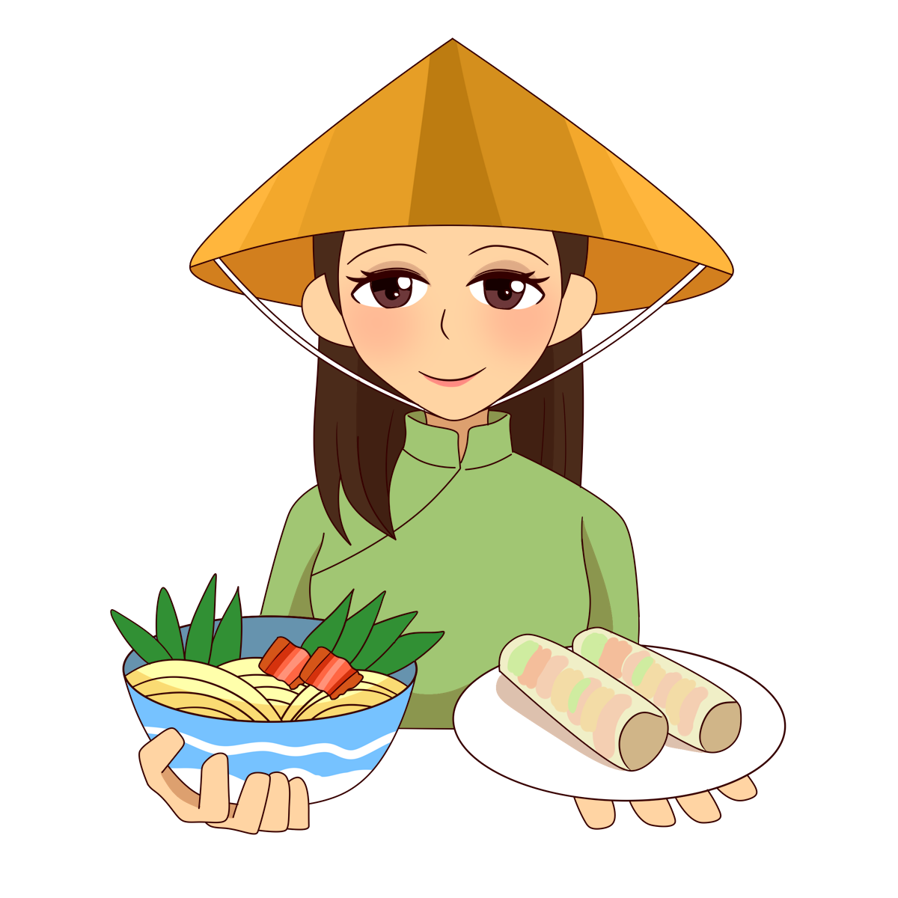
Luyện đọc câu dài
Việt Nam có những vị anh hùng/ có công lớn với đất nước như: /Hai Bà Trưng, / Bà Triệu,/ Trần Hưng Đạo, /Quang Trung,/ Hồ Chí Minh…//

Slide 10

Đoạn 1: Từ đầu đến “sao vàng năm cánh.
Đoạn 2: Tiếp theo cho đến “lịch sử nước nhà”.
Đoạn 3: Tiếp theo cho đến “mùa khô”.
Đoạn 4: Đoạn còn lại

Slide 11

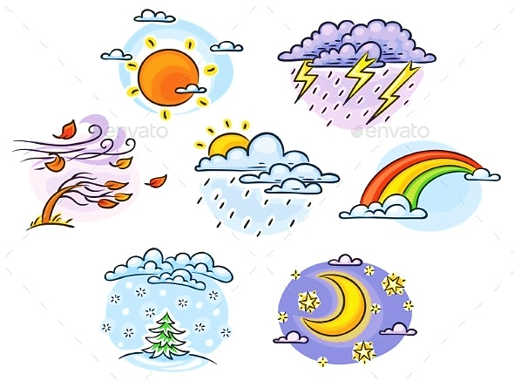
Khí hậu: các đặc điểm về nắng, mưa, nhiệt độ,... được lặp lại hàng năm của một vùng.

Slide 12
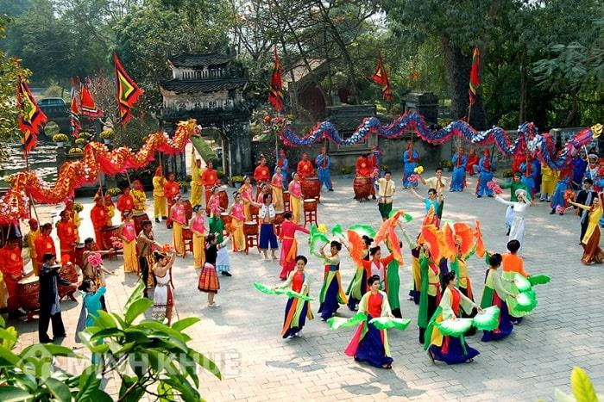
Truyền thống: là những tập tục, thói quen, những kinh nghiệm xã hội được hình thành từ lâu đời trong nếp sống và nếp nghĩ của con người và được truyền từ thế hệ này sang thế hệ khác

Slide 13
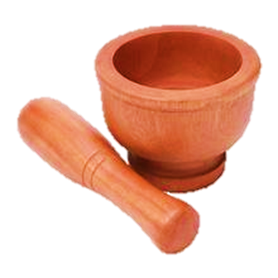
Chày: dụng cụ dùng để giã, thường làm bằng gỗ hoặc kim loại
Chấp chới: ở trạng thái thăng bằng bất định, khi lên khi xuống, khi nghiêng bên này khi ngả sang bên kia

Slide 14




Luyện đọc nhóm
Yêu cầu
- Phân công đọc theo đoạn
- Tất cả thành viên đều đọc
- Giải nghĩa từ cùng nhau

Slide 15


Luyện đọc toàn bài
Tiêu chí đánh giá
1
Đọc đúng
2
Đọc to, rõ
3
Ngắt nghỉ đúng chỗ

Slide 16



Slide 17
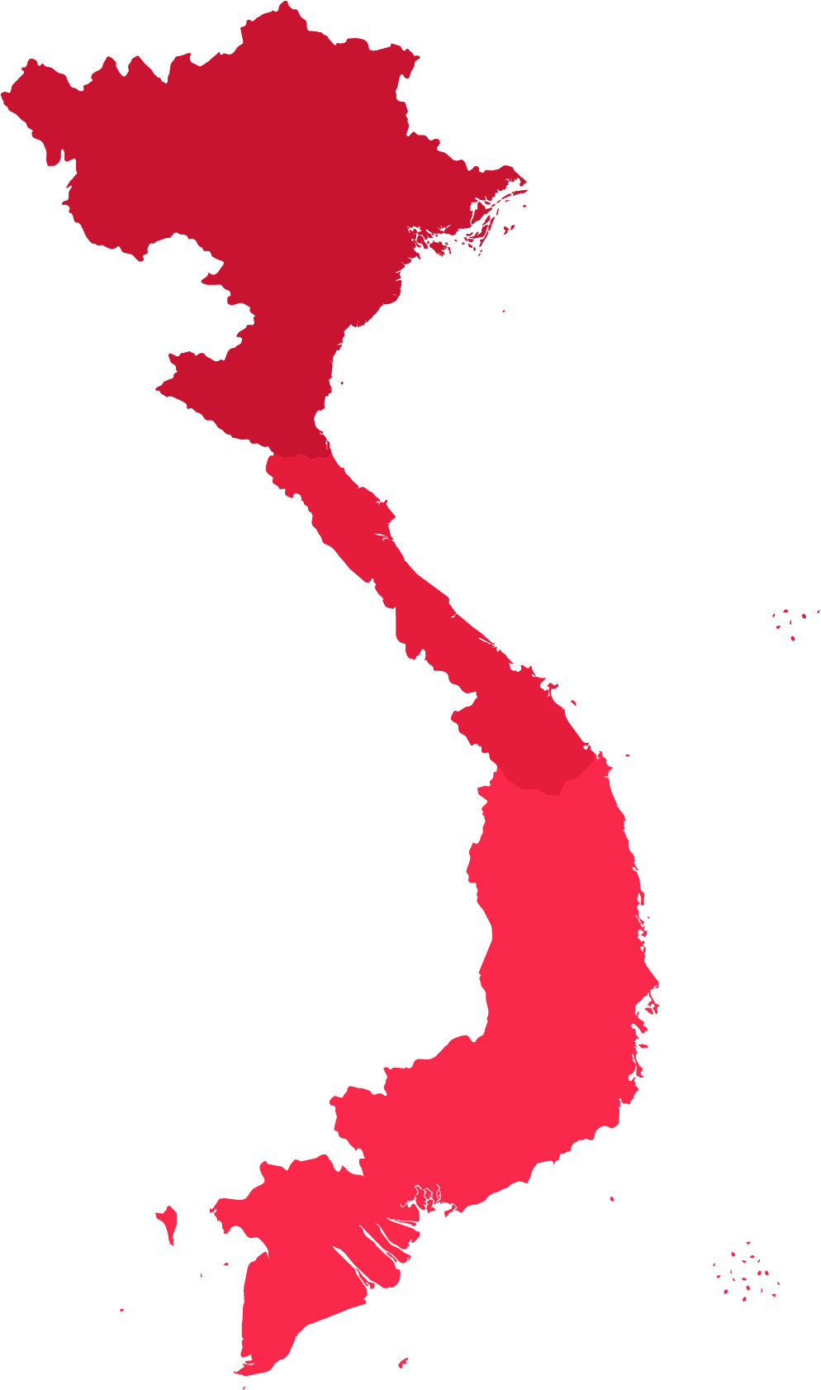
Câu 1
Sắp xếp các thẻ dưới đây theo trình tự các đoạn trong bài học
1. Các miền, khí hậu
3. Những người anh hùng
2. Tên nước, thủ đô, lá cờ
4. Trang phục truyền thống

Slide 18
2. Tên nước, thủ đô, lá cờ
Việt Nam là đất nước tươi đẹp của chúng mình. Thủ đô nước mình là Hà Nội. Lá cờ Tổ quốc hình chữ nhật, nền đỏ, ở giữa có ngôi sao vàng năm cánh.
Việt Nam có những vị anh hùng có công lớn với đất nước như Hai Bà Trưng, Bà Triệu, Trần Hưng Đạo, Quang Trung, Hồ Chí Minh,... Những con người ấy đã làm rạng danh lịch sử nước nhà.
Đất nước mình có ba miền Bắc, Trung, Nam với khí hậu khác nhau. Miền Bắc và miền Trung một năm có bốn mùa: xuân, hạ, thu, đông. Miền Nam có hai mùa: mùa mưa và mùa khô.
Trang phục truyền thống của người Việt Nam là áo dài, Áo dài thường được mặc trong dịp Tết hay lễ hội.
3. Những người anh hùng
1. Các miền, khí hậu
4. Trang phục truyền thống

Slide 19

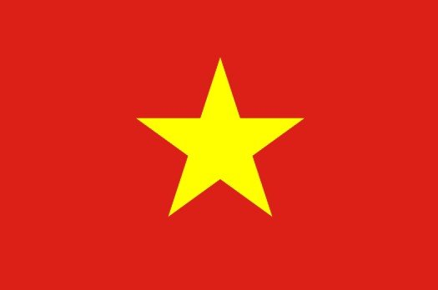
Lá cờ Tổ quốc ta được tả như thế nào?
Lá cờ Tổ quốc hình chữ nhật, nền đỏ, ở giữa có ngôi sao vàng năm cánh.

Slide 20

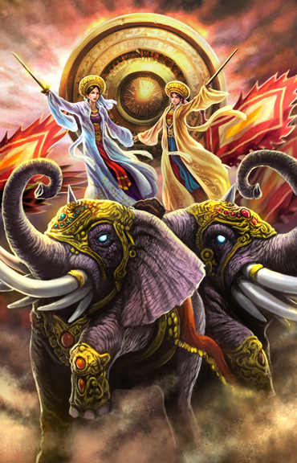
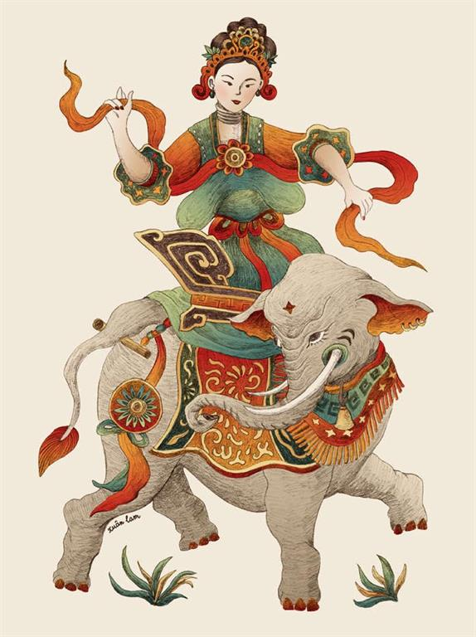
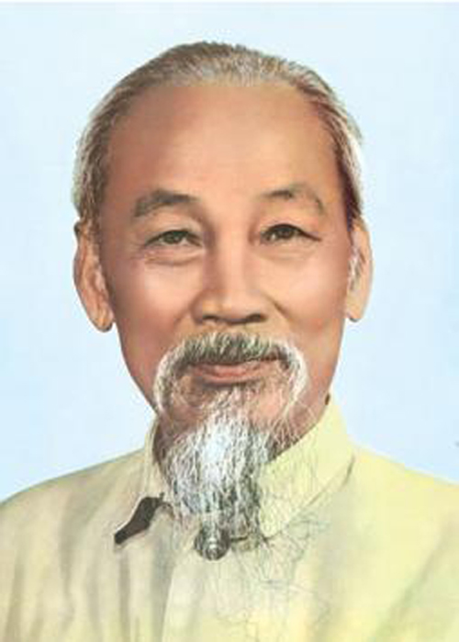
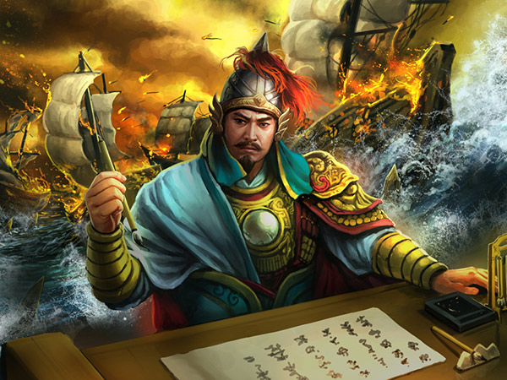
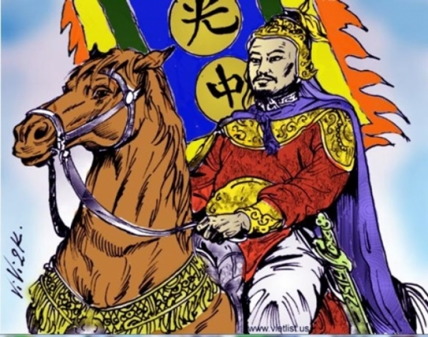
Bài đọc nói đến những vị anh hùng nào của dân tộc ta?
Hai Bà Trưng
Bà Triệu
Hồ Chí Minh
Trần Hưng Đạo
Quang Trung

Slide 21

Kể tên các mùa trong năm của ba miền đất nước.
Miền Bắc
Xuân, hạ,
thu, đông
Miền Trung
Mùa mưa và mùa khô
Miền Nam

Slide 22

Bày tỏ suy nghĩ của em về nhân vật Xíu?
Xíu là một cô bé vùng cao ngây thơ và rất thích cái đẹp. Bạn luôn ước mơ cuộc sống của hai chị em và các bạn nhỏ vùng cao sẽ đẹp như chuyện cổ tích.

Slide 23
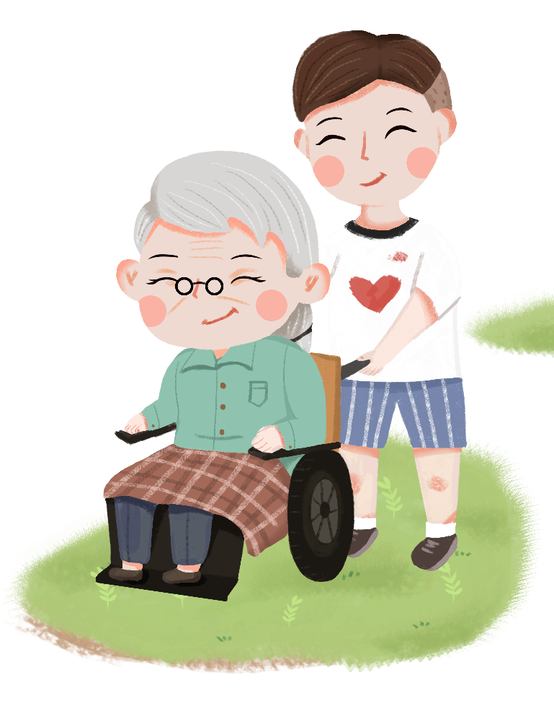


Slide 24

Câu 1
Tìm các tên riêng có trong bài đọc.
Việt Nam
Hà Nội
Hai Bà Trưng
Bà Triệu
Trần Hưng Đạo
Quang Trung
Hồ Chí Minh
Bắc
Trung
Nam

Slide 25
Câu 2
Dùng từ là kết hợp từ ngữ ở cột A với từ ngữ ở cột B để tạo câu giới thiệu.
Việt Nam
Hà Nội
Thủ đô nước mình
là
áo dài
Trang phục truyền thống của người Việt
đất nước tươi đẹp của chúng mình

Slide 26
Câu 2
Dùng từ là kết hợp từ ngữ ở cột A với từ ngữ ở cột B để tạo câu giới thiệu.
Việt Nam là đất nước tươi đẹp của chúng mình
Thủ đô nước mình là Hà Nội
Trang phục truyền thống của người Việt là áo dài

Slide 27





Luyện đọc lại
Tiêu chí đánh giá
1
Đọc đúng
2
Đọc to, rõ
3
Ngắt nghỉ đúng chỗ
4
Giọng đọc và nhấn giọng phù hợp

Slide 28

LUYỆN ĐỌC LẠI
ĐẤT NƯỚC CHÚNG MÌNH
Việt Nam là đất nước tươi đẹp của chúng mình. Thủ đô nước mình là Hà Nội. Lá cờ Tổ quốc hình chữ nhật, nền đỏ, ở giữa có ngôi sao vàng năm cánh.
Việt Nam có những vị anh hùng có công lớn với đất nước như Hai Bà Trưng, Bà Triệu, Trần Hưng Đạo, Quang Trung, Hồ Chí Minh,... Những con người ấy đã làm rạng danh lịch sử nước nhà.
Đất nước mình có ba miền Bắc, Trung, Nam với khí hậu khác nhau. Miền Bắc và miền Trung một năm có bốn mùa: xuân, hạ, thu, đông. Miền Nam có hai mùa: mùa mưa và mùa khô.
Trang phục truyền thống của người Việt Nam là áo dài. Áo dài thường được mặc trong dịp Tết hay lễ hội.
(Trung Sơn)

Slide 29

